Slide 1
МБДОУ №77 «Аистенок» г.о. Мытищи ПОРТФОЛИО
воспитателя ЯЛАЛТДИНОВОЙ ОЛЕСИ ХАДИМИНОРОВНЫ

Slide 2
Общие сведения
Дата рождения: 04.01.1982г.
Занимаемая должность: воспитатель детского сада.
Образование: высшее «Набережночелнинский государственный педагогический институт»
Общий трудовой стаж: 20 лет.
Стаж педагогической работы: 5 лет.
Стаж в данном учреждении: 2 года.

Slide 3
Результаты творческой деятельности воспитанников
Уровень ДОУ
Выставка-конкурс работ детского творчества «Рождественские кружева»
I место,2019 г

Slide 4
Результаты творческой деятельности воспитанников
Уровень ДОУ
Выставка-конкурс работ детского творчества «Волшебница Осень»
I место,2019г

Slide 5
Результаты творческой деятельности воспитанников
Уровень ДОУ
Творческий конкурс «Ёлочная игрушка»
2020 г.

Slide 6
Результаты творческой деятельности воспитанников
Уровень ДОУ
Творческий конкурс «День Космонавтики»
2021 г.

Slide 7
Результаты творческой деятельности воспитанников
Уровень ДОУ
Творческий конкурс «Волшебница Осень»
2021 г.

Slide 8
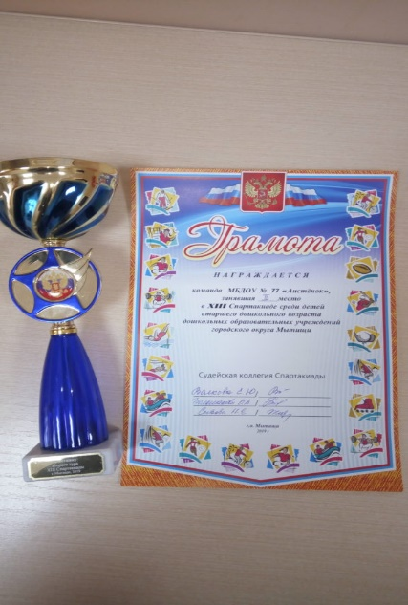
Результаты творческой деятельности воспитанников
Муниципальный уровень
ХIII Спартакиаде среди детей старшего дошкольного возраста дошкольных образовательных учреждений г.о. Мытищи.
II место, 2019г.

Slide 9
Результаты творческой деятельности воспитанников
Муниципальный уровень
Окружной конкурс детского творчества, посвященный Дню матери
I место, 2020г.

Slide 10
Результаты творческой деятельности воспитанников
Региональный уровень
III Всероссийская олимпиада дошкольников по русскому языку
I место, 2018 г.

Slide 11
Результаты творческой деятельности воспитанников
Региональный уровень
III Всероссийская олимпиада дошкольников по математике
I место, 2018г.

Slide 12
Результаты проектной деятельности воспитанников
Уровень ДОУ
Экологический проект «Волшебница вода»
2019г.

Slide 13
Результаты проектной деятельности воспитанников
Уровень ДОУ
Экологический проект «Огород на подоконнике» 2019г.

Slide 14
Результаты проектной деятельности воспитанников
Уровень ДОУ
«Сказка в гости к нам спешит»
2020г.

Slide 15
Результаты проектной деятельности воспитанников
Уровень ДОУ
«Электробезопасность»
2019г.

Slide 16
Результаты проектной деятельности воспитанников
Уровень ДОУ
«Зимующие птицы»
2020г.

Slide 17
Результаты проектной деятельности воспитанников
Муниципальный уровень
Экологический проект «Удивительное рядом»
2019 год

Slide 18
Результаты проектной деятельности воспитанников
Муниципальный уровень
Экологический проект «Покормите птиц зимой»
2020 год

Slide 19
Продуктивность методической деятельности педагога

Slide 20
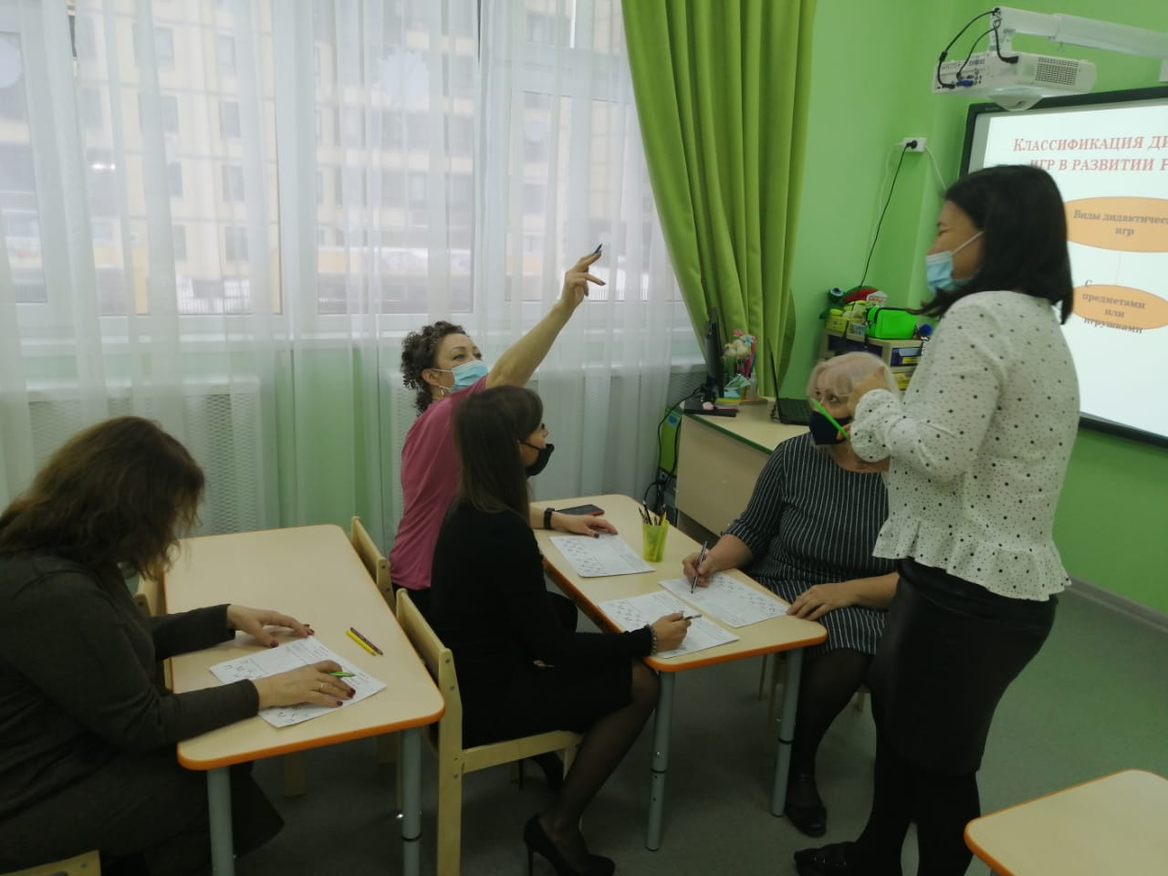
Выступления на научно-практических конференциях, педагогических чтениях, семинарах, методических объединениях
Уровень ДОУ
Консультация для педагогов ДОУ,
«Дидактические игры как средство развития речи детей дошкольного возраста»
12.11.2020 г.

Slide 21
Выступления на научно-практических конференциях, педагогических чтениях, семинарах, методических объединениях
Уровень ДОУ
Консультация для педагогов ДОУ,
«Мнемотехника как педагогическая технология в речевом развитии дошкольников» 19.03.2020 г.

Slide 22
Проведение открытых уроков, занятий, мероприятий, мастер-классов и др.
Уровень ДОУ
Открытый просмотр НОД для педагогов ДОУ «Путешествие по сказкам»
23.09.2020 г.

Slide 23
Проведение открытых уроков, занятий, мероприятий, мастер-классов и др.
Уровень ДОУ
Открытый просмотр НОД для педагогов ДОУ «Едем в страну Математики»
23.09.2020 г.

Slide 24
Выступления на методическом объединении
Муниципальный уровень:
ОМО «Сенсорное развитие детей дошкольного возраста посредством применения нетрадиционных техник рисования»
Открытый просмотр НОД «Зимующие птицы», 12.11.2020 г.

Slide 25
Публичное представление собственного педагогического опыта на сайте ДОУ
Консультация для родителей «Здоровье ребенка в наших руках» Консультация для родителей «Мастерская для родителей» http://mbdou77/edummr.ru/?page_id=1867

Slide 26
Результаты творческой деятельности педагога
Уровень ДОУ
Творческий конкурс «Елочная игрушка»
Номинация «Изящная игрушка»
2020 г.

Slide 27
Результаты творческой деятельности педагога
Уровень ДОУ
Творческий конкурс «День Космонавтики»
Номинация «Стенгазета»
1 место, 2021 г.

Slide 28
Участие в профессиональных конкурсах
Федеральный уровень
Всероссийский педагогический конкурс «Здоровьесберегающие технологии в дошкольном образовании»,
Победитель (I место)
2020г.

Slide 29
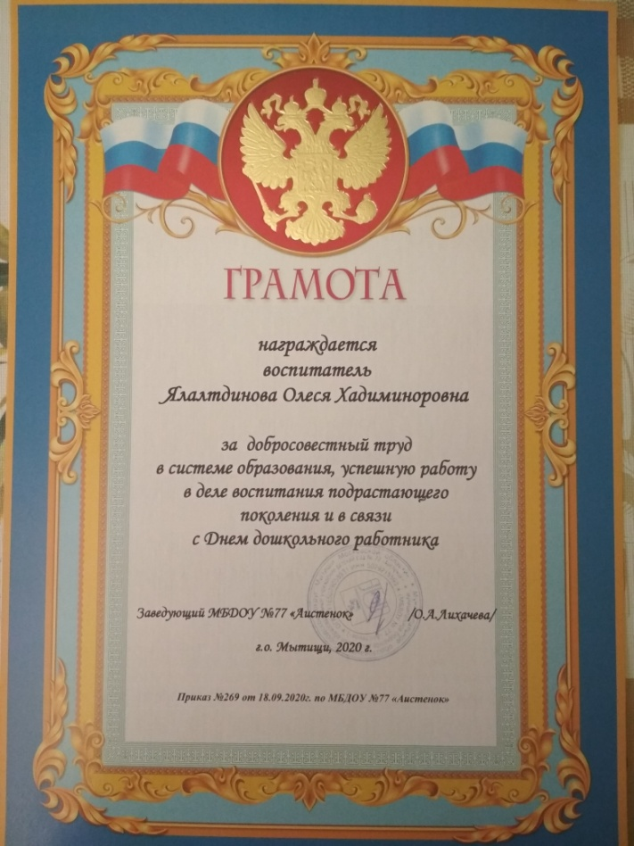
Почетные звания, грамоты

Slide 30
Профессиональное развитие педагога Курсы повышение квалификации

Slide 31
Профессиональное развитие педагога Курсы повышение квалификации

Slide 32
Профессиональное развитие педагога Курсы повышение квалификации

Slide 33
Профессиональное развитие педагога Курсы повышения квалификации

Slide 34
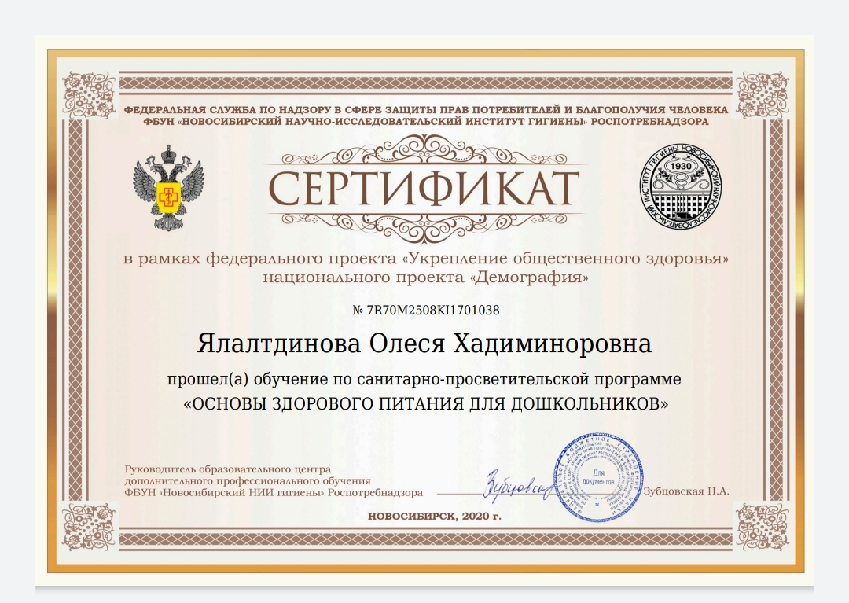

Slide 35
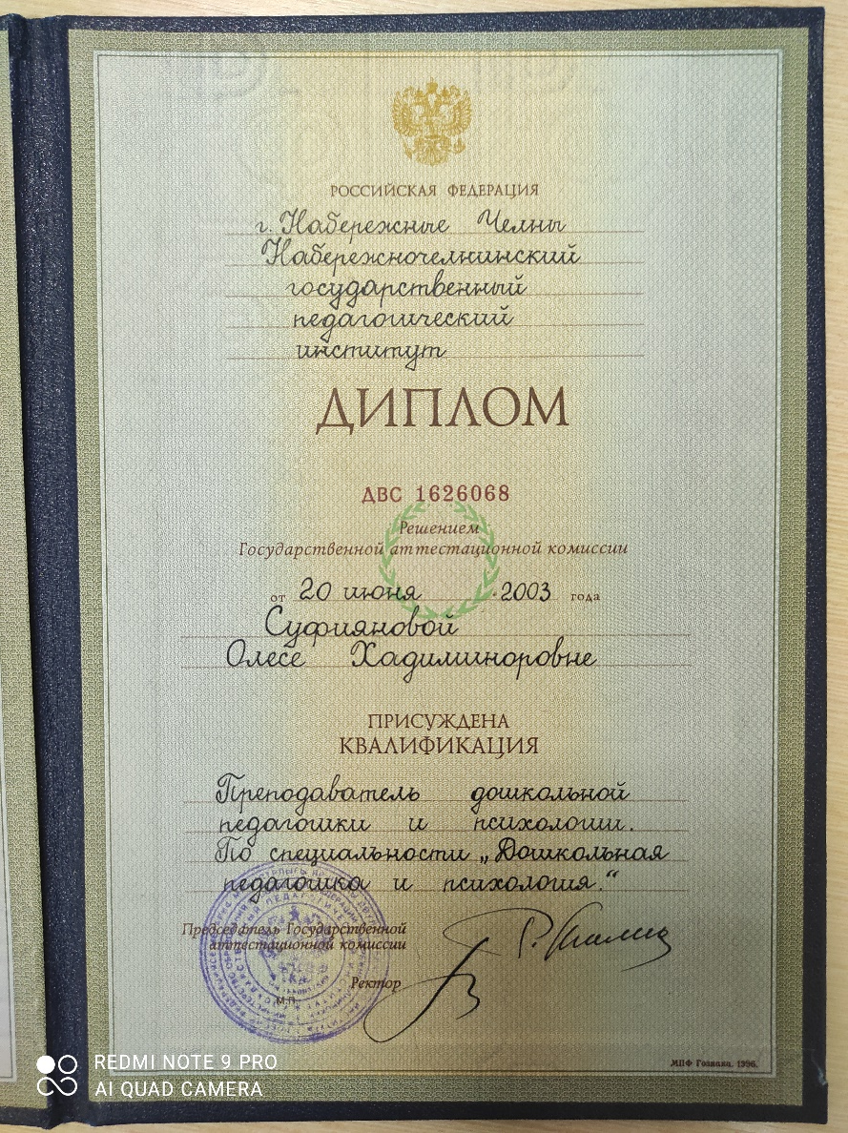
Образование педагога

Slide 36
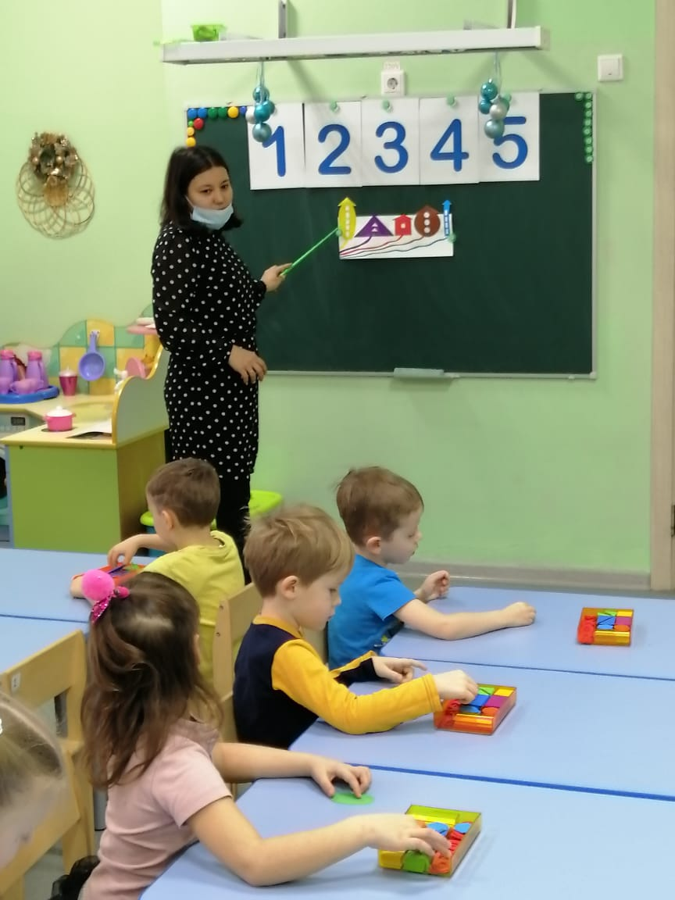
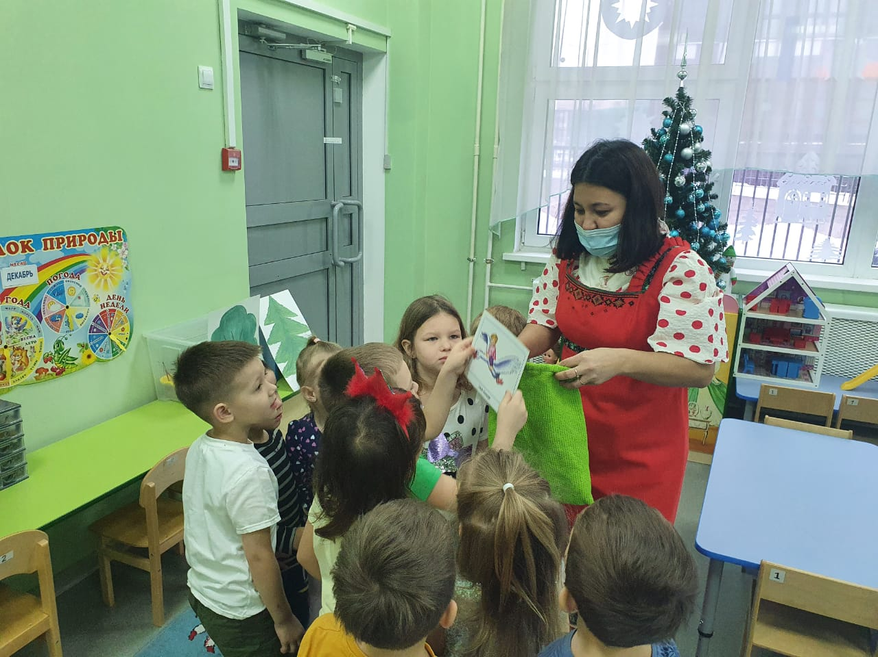
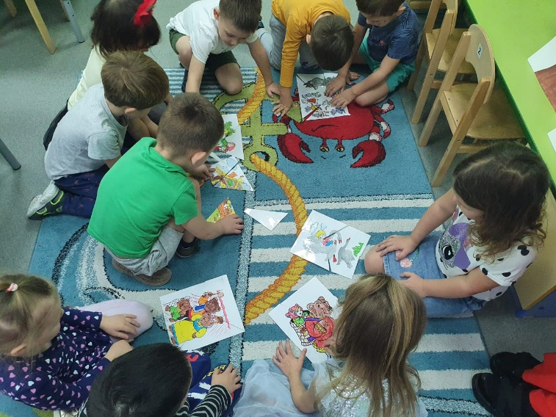
Фотоматериал

Slide 37
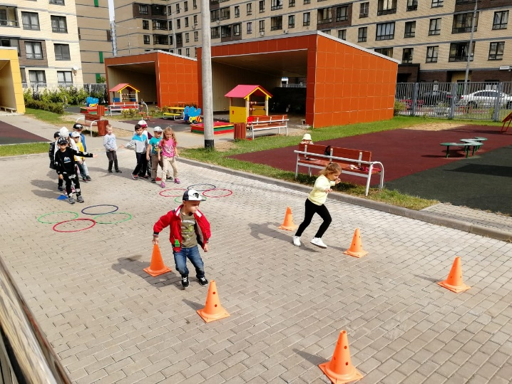
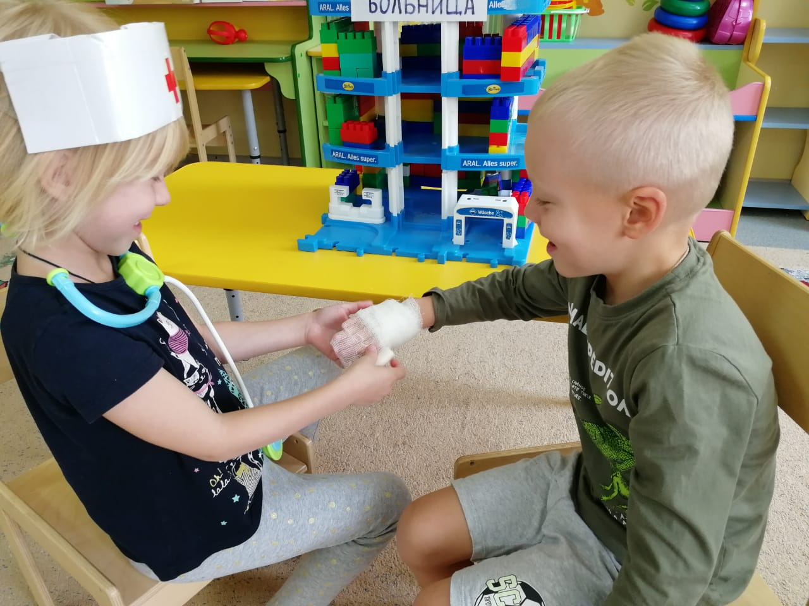
Фотоматериал

Slide 38
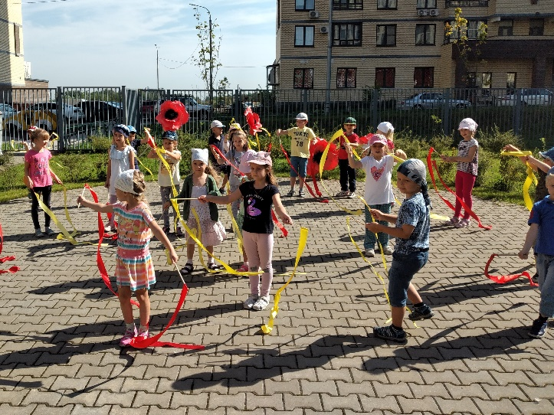
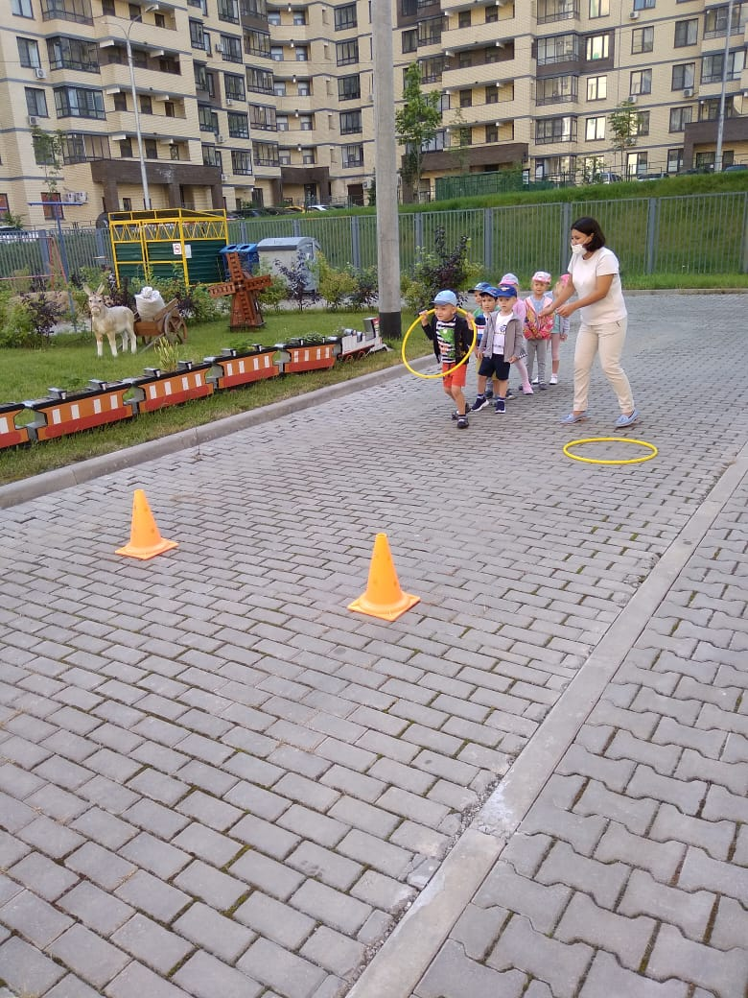
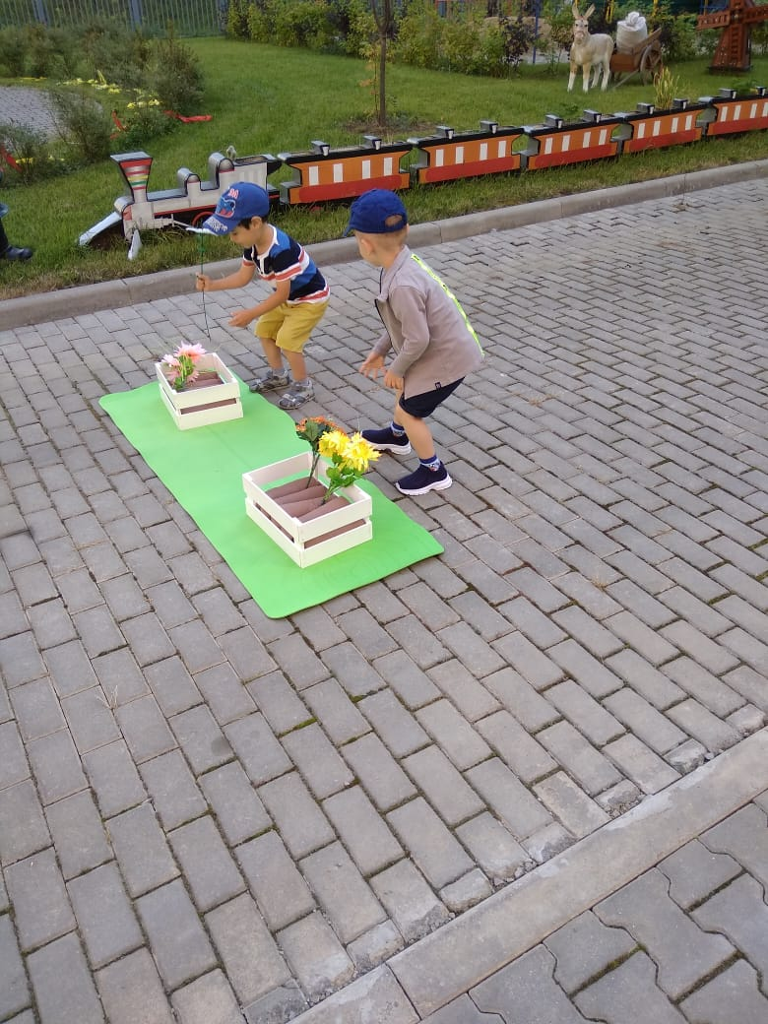
Фотоматериал

Slide 39
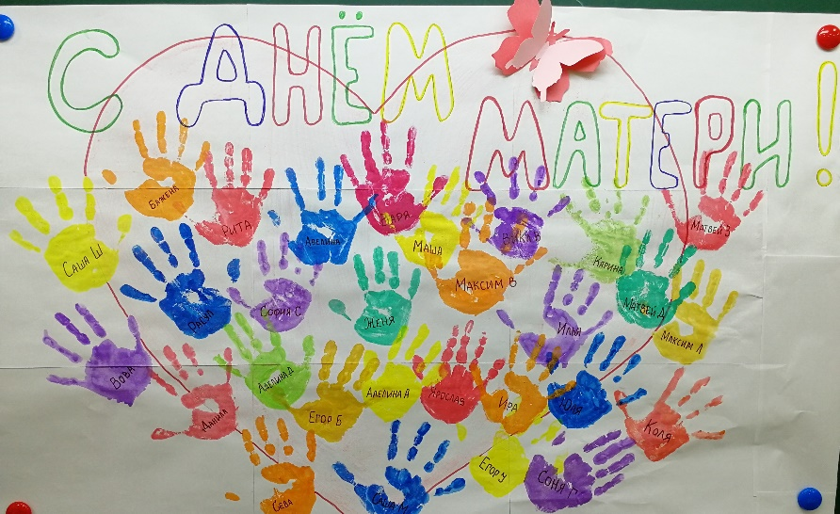
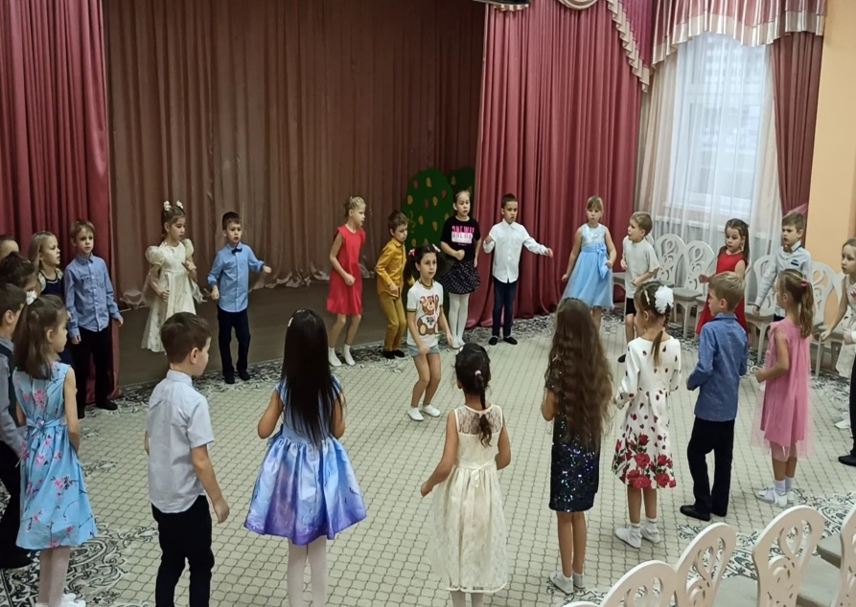
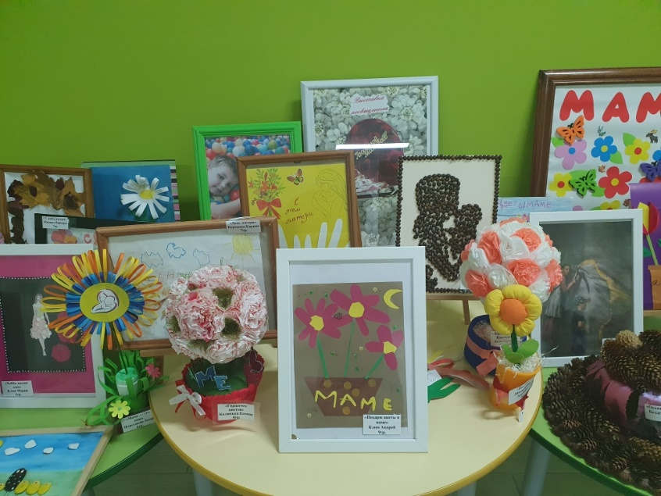
Фотоматериал

Slide 40
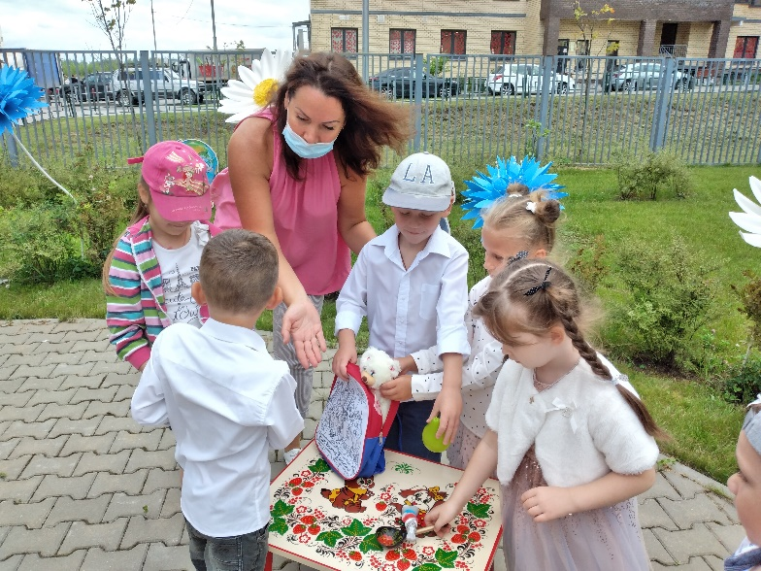
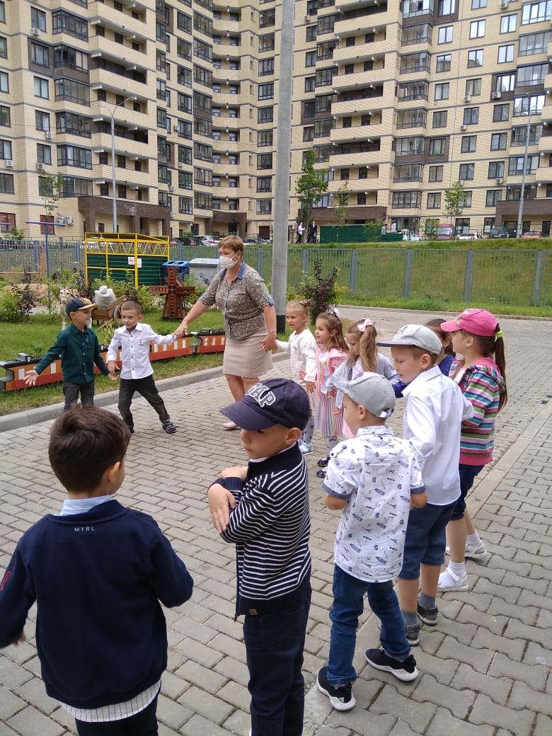
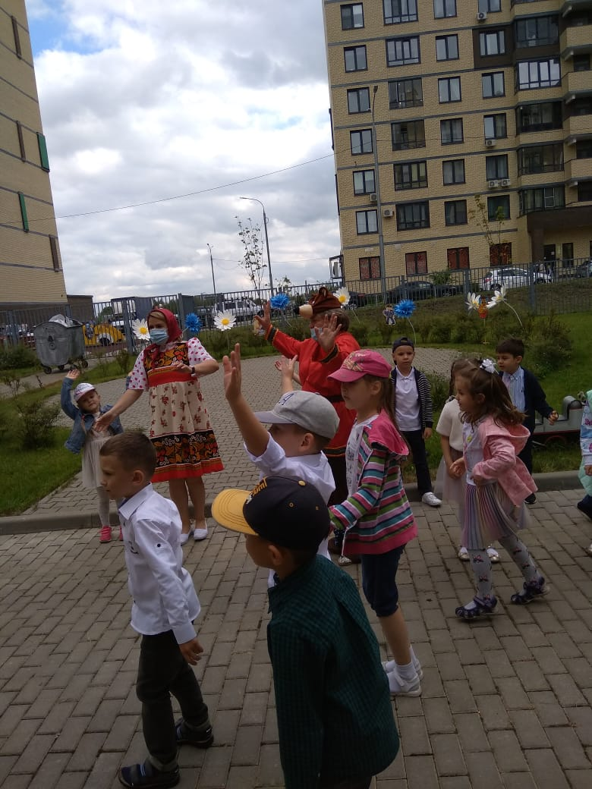
Фотоматериал

Slide 41
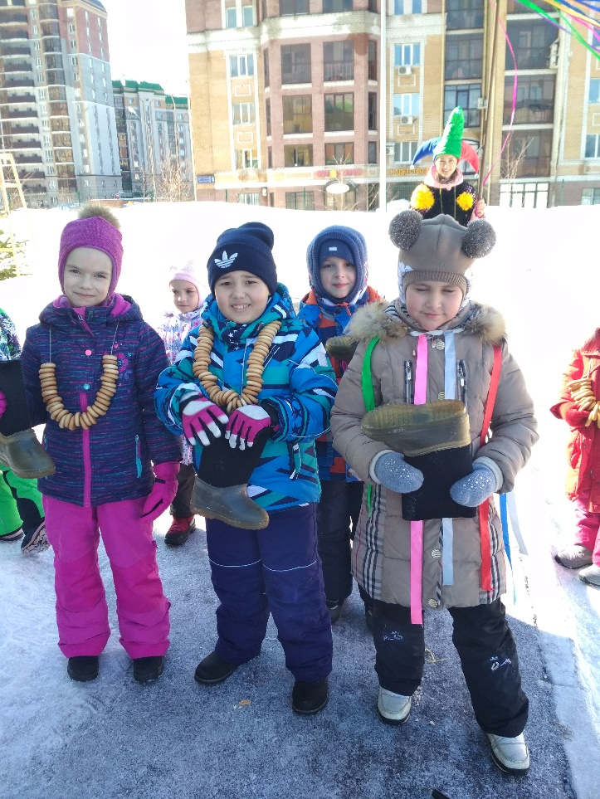
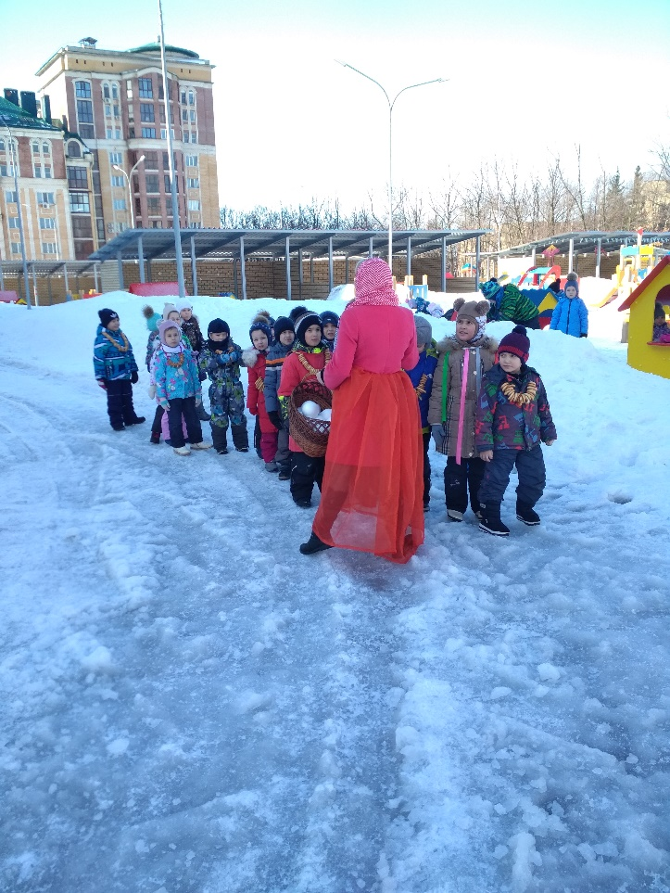
Фотоматериал

Slide 42
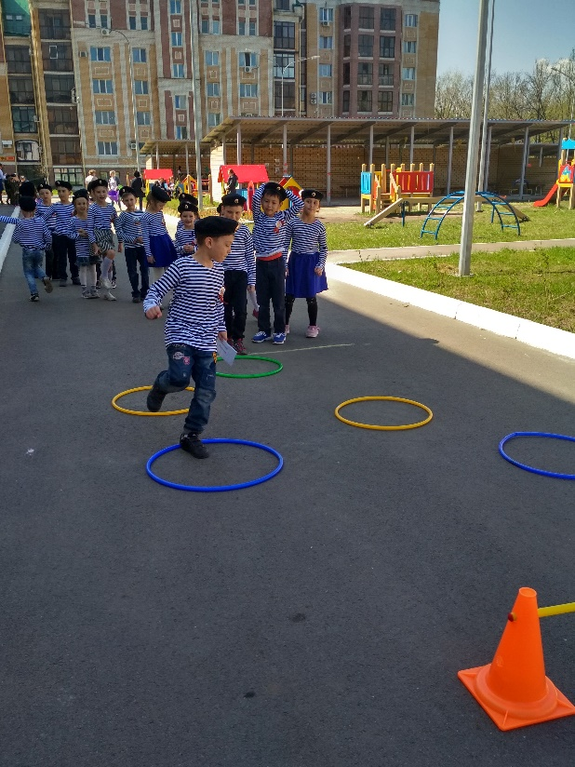
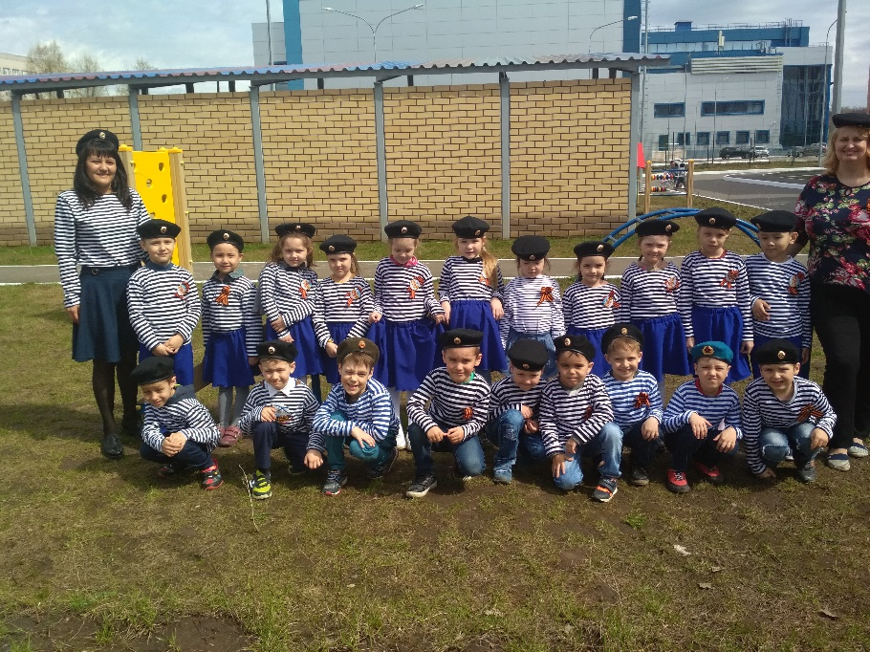
Фотоматериал

Slide 43
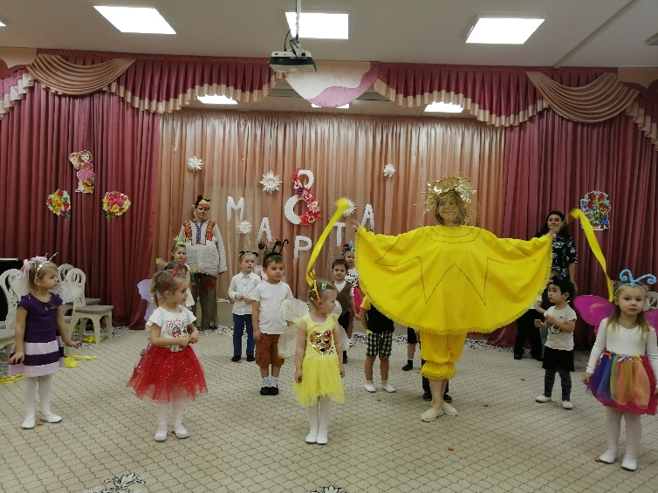
Фотоматериал

Slide 44
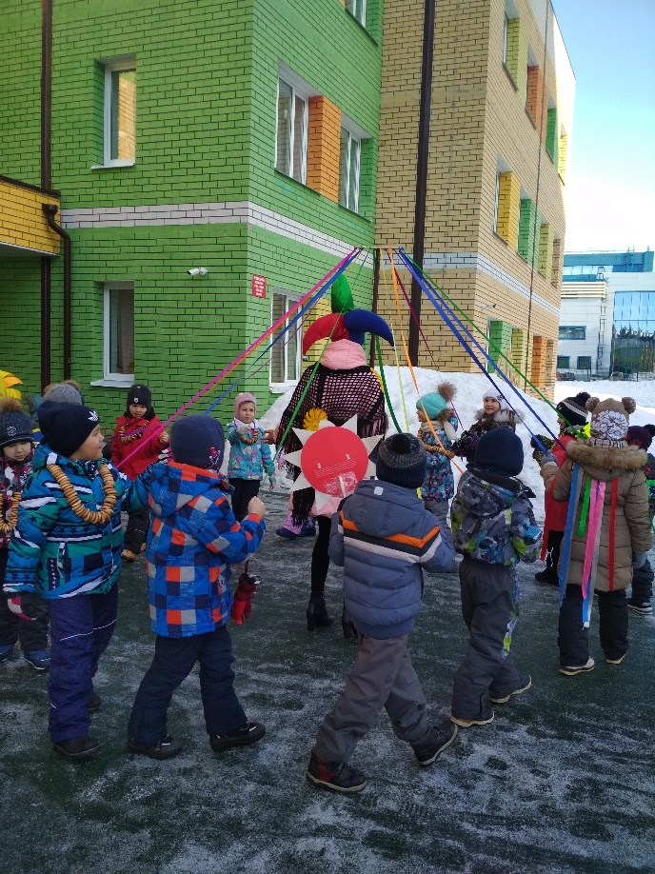
Фотоматериал

